Slide 1
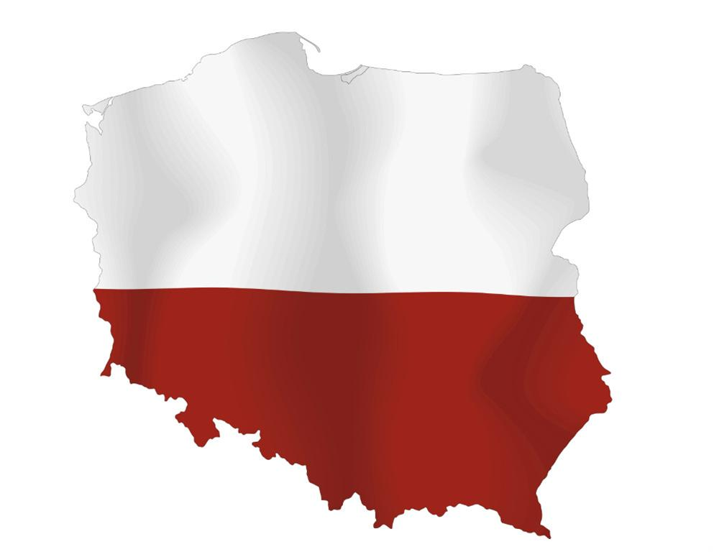
Czym jest dla mnie Ojczyzna?
Ojczyzna to Polska, kraj w którym się urodziłam
i wychowuje. Miejsce gdzie mieszkam, chodzę do szkoły czy do sklepu. Polska to mój dom.
„W jakim kraju? – w Polskiej ziemi
Czym ta ziemia? – Mą Ojczyzną „

